Slide 1
Mit Weisheit das Leben gestalten
Hilfe aus dem Buch der Sprüche
Notes:
Billy Graham: 2 Psalmen und 1 Kapitel Sprüche
Psalmen- Umgang mit Gott /Sprüche – Umgang mit Menschen
Praktische Ratschläge, damit unser Leben gelingt
Göttliche Hinweise für gelingendes Leben.
Viele Sprüche erschließen sich mir auch nicht im Detail- aber viele Tipps sind klar und praktisch, dazu lebensfördernd.
So konzentrieren wir uns auf die Dinge, die klar sind- das ist eh schon genug.
Die Sprüche positiv formuliert : Wie das Leben gelingen kann und soll. (keine Moralpredigt, sondern ein Angebot.)
Die Sprüche negativ formuliert: Wie es nicht sein muss oder soll oder auch welche Konsequenzen falsches Verhalten hat.
Weise ist, wer für sich abwägen kann, welcher Spur er dann im Leben folgt. (ohne die Ausrede: „Nicht gewusst“)
Die Bibel will uns die eigentliche Quelle zur Lebensgestaltung sein.
Falscher/verdreckter Treibstoff hat fatale Auswirkungen auf den Motor!
Gut erprobte Lebenstipps
Angebot: Ich stell dir was vor- du entscheidest, ob Du es willst – Konsequenzen!

Slide 2

Und noch ein Spruch
Ein bisschen Grütze unter der Mütze – ist schon nütze!
Aber ein gutes Herz unter der Weste - ist das Beste!
Notes:
Sprüche, weniger wie wir sie auf Wänden in der U-bahn oder an anderen Stellen finden oder sie uns im Alltag begegnen
Da kann ja auch ein Stück Wahrheit dran sein…
Fährst du rückwärts an ein Baum – verkleinert sich der Kofferraum

Slide 3
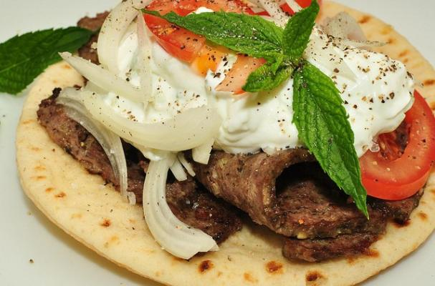
Und noch ein Spruch
Hast du Zaziki im Essen - kannst du flirten vergessen!
  Satz des Pita Gyros

Slide 4
Das Angebot –Erfahrungen auf den Punkt gebracht
„Höre auf die Weisheit und versuche, sie mit dem Herzen zu verstehen…dann wirst du verstehen, was es heißt, den Herrn zu achten, und wirst die Erkenntnis Gottes gewinnen… dann wirst du verstehen, was gerecht und richtig ist, und stets wissen, wie du handeln sollst…Erkenntnis wird dich mit Freude erfüllen. Besonnenes Handeln wird dir Schutz geben…“. Spr 2: 2-11
Tipps und Warnungen aus dem Mund weiser Menschen
…damit das Leben gelingt …
Notes:
Kompass -Orientierung im Dickicht des Lebens
Sprüche im Sinne von: guten Ratschlägen, damit das Leben gelingt.

Slide 5
Die Einzelthemen der Bibeltage
Weise werden, weise leben (Einführung und Weisheit)
Aufrichtig leben – innerlich reifen (Integrität und Charakter)
Mit Weisheit Beziehungen gestalten
Zufriedenheit lernen und soziale Verantwortung leben
Mit Weisheit Herausforderungen meistern (Resilienz)
Mit Weisheit mein Reden gestalten
„Jeder ist klug. Der eine vorher, der andere nachher…“

Slide 6
Eine kurze Einführung in das Buch der Sprüche
Die Autoren
Absicht und Zweck
Schlüsselbegriffe
Notes:
Die Sprüche sind:
Komprimierte, kurze Aussagen, beruhend auf langen Erfahrungen – was wären Deine Tipps?
Wahrheiten in verdichteter Form (z.T. auch Teilaspekte- Gesamtschau des Themas im Auge behalten) (nicht in allen Versen ist immer die komplette Weisheit- Teilaspekte)
Erprobte Ratschläge, die uns helfen, im Alltag gottgemäß zu leben, damit das Leben gelingt. Eine Gesamtübersicht erfolgt an anderer Stelle. (Video)
Texte in verschiedenen Gattungen, Bildsprache, Parallelismus…
Kol 1: 9-11 Absicht von Paulus, wie sich ein Leben entwickeln soll. Handeln Gotts durch seinen Geist. Die Sprüche geben hier praktische Tipps dazu.

Slide 7
Die Autoren der Sprüche
Zusammenfassung in Tabellenform
Autor / Gruppe | Bibelstelle | Rolle
Salomo - König Israels | Spr 1,1; 10,1; 25,1 | Hauptautor
Die Weisen – anonyme Weisheitslehrer | Spr 22,17; 24,23 | Weisheitslehrer
Agur | Spr 30,1 | Einzelautor
Lemuel (Mutter) | Spr 31,1 | Königliche Unterweisung
Männer Hiskias | Spr 25,1 | Sammler/Redakteure
Notes:
Autoren: Samuel (Löwenanteil), Agur, Lemuel, anonyme Lehrer, Männer Hiskias
Salomo (ca. 950 v. Chr.) Bittet um Weisheit für seine Aufgabe. 1 Kö 3

Slide 8
Die Schlüsselbegriffe in den Sprüchen
Weisheit | Angewandte Erkenntnis – richtige Entscheidungen treffen können
Disziplin /Gewohnheiten | Training zu umsichtigem, langfristigem und erfolgreichem Handeln
Unterscheidungsfähigkeit | Einsicht gewinnen – unterschiedliche “Schattierungen” wahrnehmen können Hebr 5 – „geübte Sinne"
Gottesfurcht | Respektvolles Staunen über Gott – ohne die Nähe zu ihm zu verlieren – seine Erhabenheit, seine Größe, seine Möglichkeiten
Wissen / Erkenntnis/ Erfahrung | In den Realitäten des Lebens kompetent werden
Beziehungen | Menschliches Zusammenleben mit „Erfolg“ gestalten können
Zurechtweisung | Konstruktive Kritik annehmen, nicht beratungsresistent zu sein
Notes:
Weisheit ist nicht eine besondere Begabung oder ein hoher Intelligenzquotient, sondern eher eine Herzensausrichtung. Wie führe ich ein Leben, das Gott entspricht und in seinem Sinne erfolgreich ist.
Also biblisch gesehen, hat Weisheit immer einen Gottesbezug- nicht nur ein Zuwachs an Wissen…
Es ist nicht alles zu wissen oder moralische Perfektion, sondern die Grundfragen des Lebens zu erfassen und richtig einzuordnen. Ein Unterscheidungsvermögen in den verschiedenen Situationen des Lebens. Eine Art geistliche Navigation. Dabei bin ich nicht selbst im Fokus, sondern Gottes Liebe und seine Prinzipien.
Weisheit hilft mir, zielorientiert zu leben.
Es ist die Einladung, sein Leben wertvoll und nachhaltig zu gestalten.
Praktische Aussagen, wie Gott sich das Zusammenleben mit ihm und den Menschen untereinander vorstellt
Grundlegende Lebensprinzipien von denen man profitieren kann oder auch nicht. Spr 3: 13
Dabei geht es darum, dass die Beziehung zu Gott positive Auswirkungen auf mein Leben haben kann, charakterliche Veränderung bewirkt und mein Beziehungsumfeld positiv beeinflussen kann
3 Vorteile: Beziehung zu Gott, Beziehung zu anderen Menschen – mein Beziehungsumfeld positiv gestalten und die Beziehung zu mir selbst- charakterliche Reife, Defizite überwinden
Buchtipp: James McDonald: Ergriffen

Slide 9
Weise werden, weise leben
Wenn du weise wirst, dann ist das zu deinem eigenen Vorteil. Wenn du Weisheit verachtest, wirst du allein die Folgen tragen müssen.
Spr. 9:12
Mein Sohn, verliere die Weisheit nie aus den Augen und handle stets umsichtig und besonnen. Dies wird dein Leben erfüllen und dir Ehre und Ansehen schenken. Dann wirst du deinen Weg gehen.
Spr 3: 21 f
Lerne, weise zu sein, und schule deinen Verstand…Weisheit zu erwerben ist das WICHTIGSTE im Leben!
Spr 4: 5-7
Angewandte Erkenntnis
Was habe ich erkannt?
Wie setze ich es um?
Weisheit als gelungene Lebensführung
Welche Spuren hinterlassen wir?
Notes:
Weisheit lernt man nur in der Praxis! Experte wird man erst außerhalb der Uni – nur durch Erfahrung und Reflexion. Wie lernen wir aus Gutem oder Schlechtem?
Weise sein, heißt auch wissen, wie man am Klügsten handelt, sodass man im Leben Erfolg hat.
Weisheit – gelungene Lebensführung im Sinne Gottes
Eine dankbare Lebenshaltung führt zur inneren Freude und Zufriedenheit.
Von der Erfahrung und Weisheit anderer profitieren. Belehrbar bleiben.
Das eigentliche Glück hängt daran, ob ich einen Bezug zu Gott habe. Glücklich bin ich, wenn ich mir seiner Nähe gewiss bin und mich durch seine Weisheit leiten lasse. Glücklich bin ich, wenn Gott in mir lebt und durch mich wirkt. Glücklich bin ich, wenn ich dadurch auch anderen zum Glück verhelfen kann. Spr. 8. 33 ff – täglich, erwartungsvoll an der Tür der Weisheit stehen. (Was kann ich heute dazulernen?) (Lerntagebuch)
Weisheit zu erlangen hat seinen Preis! Nicht danach zu suchen, hat einen noch höheren Preis.
Ohne sie taumeln wir in unseren Entscheidungen von einer Katastrophe zur Nächsten.
Weisheit bekommt der, der danach fragt.
Wie entschlossen sind wir, weise zu werden?
Niemand muss unweise bleiben. (unabhängig davon, ob du ein ein 1-er Abitur geschafft hast oder nicht)
Ziel ist nicht Erfolg an sich, sondern Gott ähnlich werden.
Prediger 8: 1. Weisheit macht schöner! – weil es den Gesichtszügen die Härte nimmt.

Slide 10
Weisheit erlangen- und wie?
Gott darum bitten. Jak 1: 5
Bereitschaft zur Weiterentwicklung
Kritikfähig werden – von anderen lernen Jak 3: 17
Auswertungszeiten planen. 5-Finger Prinzip
Umgang mit weisen Menschen Spr 13: 20 / 2: 20
Sich mit Gott beschäftigen - Ehrfurcht ist der Weisheit Anfang
Notes:
Gott bitten: Gerade in schwierigen Momenten (Anfechtungen) können wir so Orientierung finden
Bereitschaft zur Weiterentwicklung: Es gibt noch mehr Land hinter meinem Gartenzaun. Erkenntnis ist Stückwerk. Spr 18: 15
Kritikfähig: Spr 15: 31 lesen: Wenn Menschen dich nicht kritisieren, liegt es vielleicht nicht daran, dass da kein Bedarf wäre, sondern sie scheuen deine Reaktion…
Politik: beratungsresistent?
5 Finger Prinzip. Daumen: was war gut? Zeigefinger: was ist dir klar geworden/gezeigt worden? Mittelfinger: was stinkt dir und läuft nicht gut? Ringfinger: Beziehungen, kleiner Finger: was kommt zu kurz?
Challenge: triff dich mal zum Kaffee für eine Stunde mit einem, den du für weise hältst und frag ihn mal, welche Tipps er geben würde, damit unser Leben gelingt.
Sich mit Gott beschäftigen: Je mehr ich mit Jesus unterwegs bin, desto klarer finde ich mich in meiner Lebensumgebung zurecht. Wie bei einem Kompass, weiß ich, wo ich bin und in welche Richtung ich muss.

Slide 11
Ehrfurcht – Furcht des Herrn
Die Ehrfurcht vor dem Herrn ist der Anfang der Weisheit. Gott, den Heiligen zu erkennen, führt zur Einsicht. Spr 9:10
Die Ehrfurcht vor dem Herrn schenkt Leben und Sicherheit und bewahrt vor Unglück. Spr 19: 23
Gottesfrucht
Angemessene Haltung und Verehrung Gottes
Gegenstand dieser „Furcht“ ist eigentlich die dahinterstehende Macht
Meint: ein auf Gott ausgerichtetes Leben
Notes:
Ehrfurcht hilft mir zu erkennen, wer Gott ist und wert ich bin. Es befreit mich uns vor der ICH- Zentriertheit und dem Denken, dass es nur um uns geht.
Bsp: Kind fragt seinen Vater: Wie groß ist Gott? Und der Vater fragt zurück- wie groß ist das Flugzeug, dass du siehst?
Dann fahren sie zum Flughafen. Und direkt am Gate fragt der Vater: Wie groß ist das Flugzeug jetzt?
Je näher, desto größer…. (Wie groß ist unser Gott?
Ehrfurcht wird gespeist vom Staunen über Gott. Frucht meint hier: die Anerkennung seiner vollen Autorität- dass man von etwas oder jemand überwältigt und ergriffen ist.
Von Gott, seiner Größe, seiner Liebe, seiner Gnade…. Spr 3: 32b dem Gottesfürchtigen aber schenkt er seine Freundschaft
Je kleiner unser Gott ist, desto weniger werden wir ihn bestaunen oder Ehrfurcht vor ihm haben.
Gott höher zu achten, als die eigene bisherige Erkenntnis – unsere innere Herzenshaltung ihm zu unterstellen
Es geht um eine vorsichtige, umsichtige Haltung, um nicht gegen den Willen Gottes zu handeln. Hiob 28: 28 / 2 Kor 7: 1 / Jer 10:7
Man scheut sich etwas zu tun, was die Person, die man fürchtet betrüben könnte. Man wächst darin, je besser man IHN kennt.
Es meint eine innere Herzenshaltung, die auch durch entsprechendes Verhalten deutlich wird. Es beginnt damit, Gott zu erkennen, wie er ist.
(Was wir glauben, entscheidet, wie wir leben)
Es gibt 2 Arten zu leben: Entweder ist Gott die Mitte oder etwas anderes nimmt seinen Platz ein (öffentliche Meinung, Gefühle, Wissenschaft..)
Trotz der Größe Gottes und seiner Macht geht von ihm aus immer das: „Fürchte dich nicht!“ – seine Zuwendung. Seine Gnade und Zuneigung haben den Ernst seines Anspruchs aber nicht auf. Er verlangt- und es steht ihm zu – den vollen Gehorsam und die ungeteilte Aufmerksamkeit. Hos 6: 6 nicht versuchen, seinen Anspruch durch eigene Ideen auszugleichen. (Anerkennung seiner vollständigen Autorität.

Slide 12
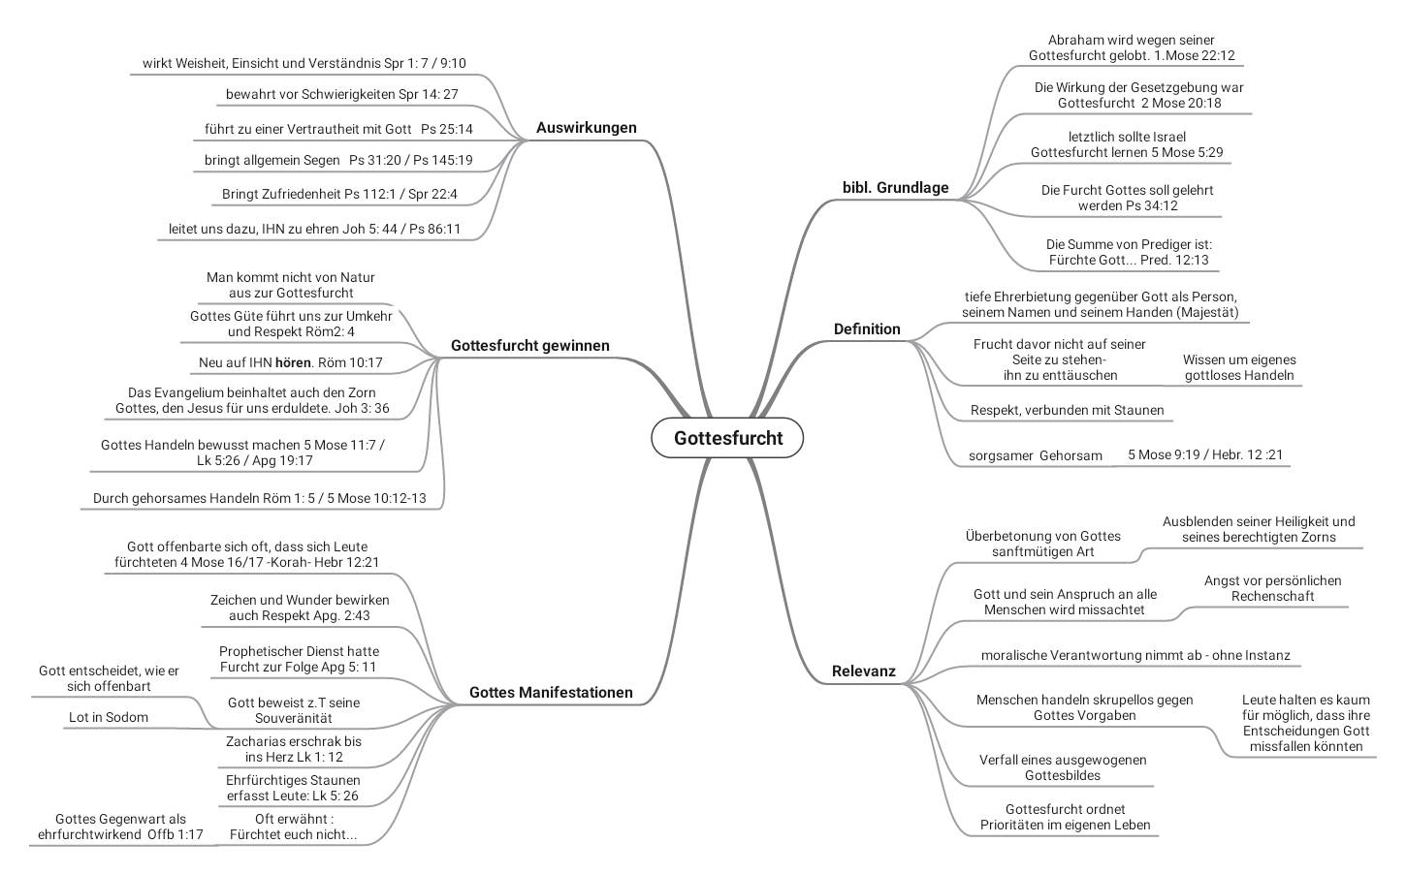
Ehrfurcht
Notes:
Oswald Chambers:
Das Erstaunliche an der Furcht vor Gott ist, dass man, wenn man Gott fürchtet, niemand und nichts anderes mehr fürchtet. (oder fürchten muss.) Wenn man dagegen Gott nicht fürchtet, fürchtet man alles andere.

